Slide 1
V teréne počas koronakrízy
Lucia Roussier
Michaela Kostičová
10.7.2020
Notes:
Type your notes

Slide 2
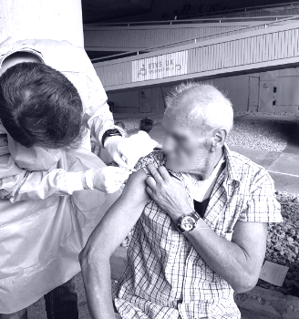
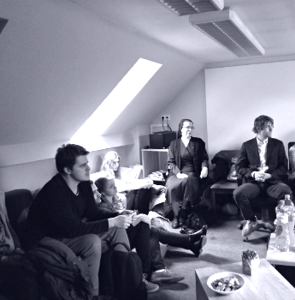
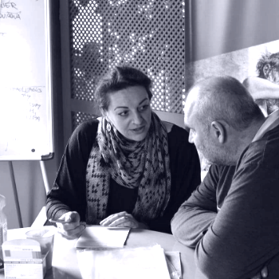
O NÁS
občianske združenie zamerané na podporu dostupnosti zdravotnej starostlivosti pre ľudí bez domova
dobrovoľníci - zdravotníci aj nezdravotníci
začali sme v 2017 očkovaním proti chrípke
300+ očkovaní (hepatitída A, AB, chrípka)
spolupráca s medikmi a lekármi
zber dát a uplatňovanie v advokácii
advokačné úsilie za zmenu zákona o obmedzení rozsahu ZS pre dlžníkov
TERÉNNE AKCIE
VZDELÁVANIE
VÝSKUM
ADVOKÁCIA
Notes:
Type your notes

Slide 3
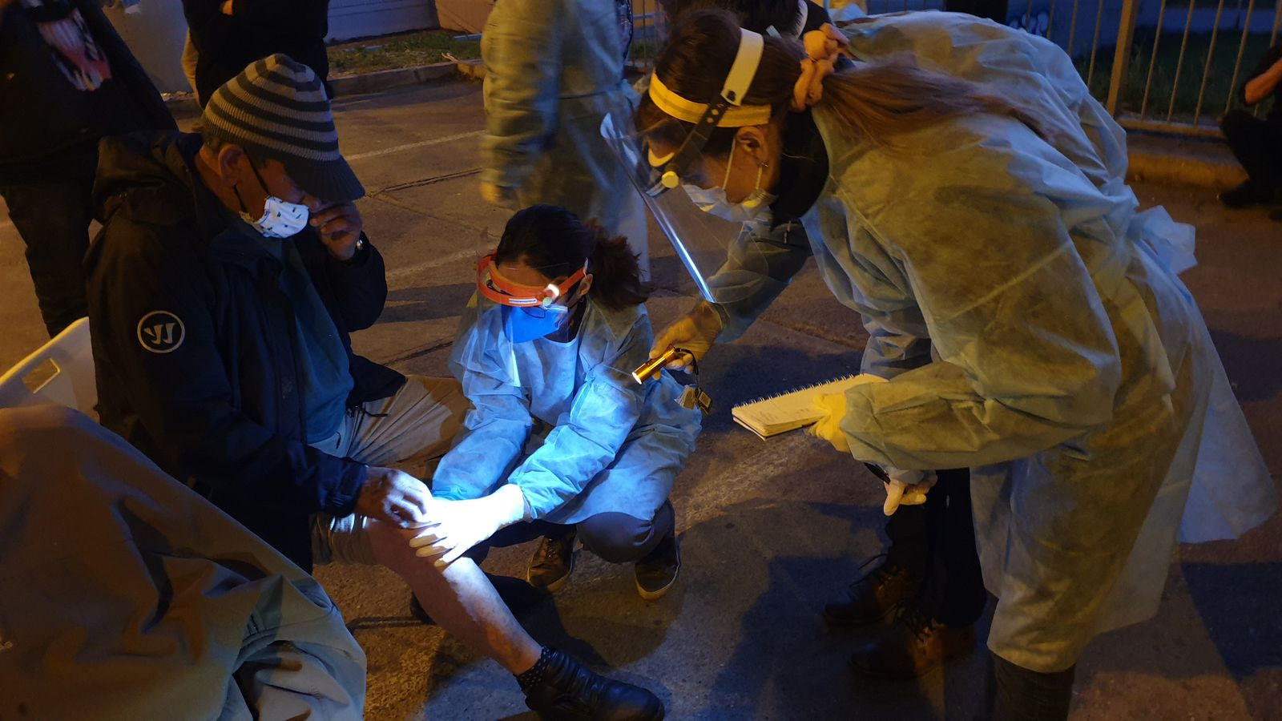
Mobilná ambulancia
Zapojenie sa v mobilnom odberovom mieste Kramáre
Obsah prezentácie
Post-krízové skríningy
Čo sme sa z koronakrízy naučili a ako ďalej?
Testovanie Covid-19
Notes:
Type your notes

Slide 4
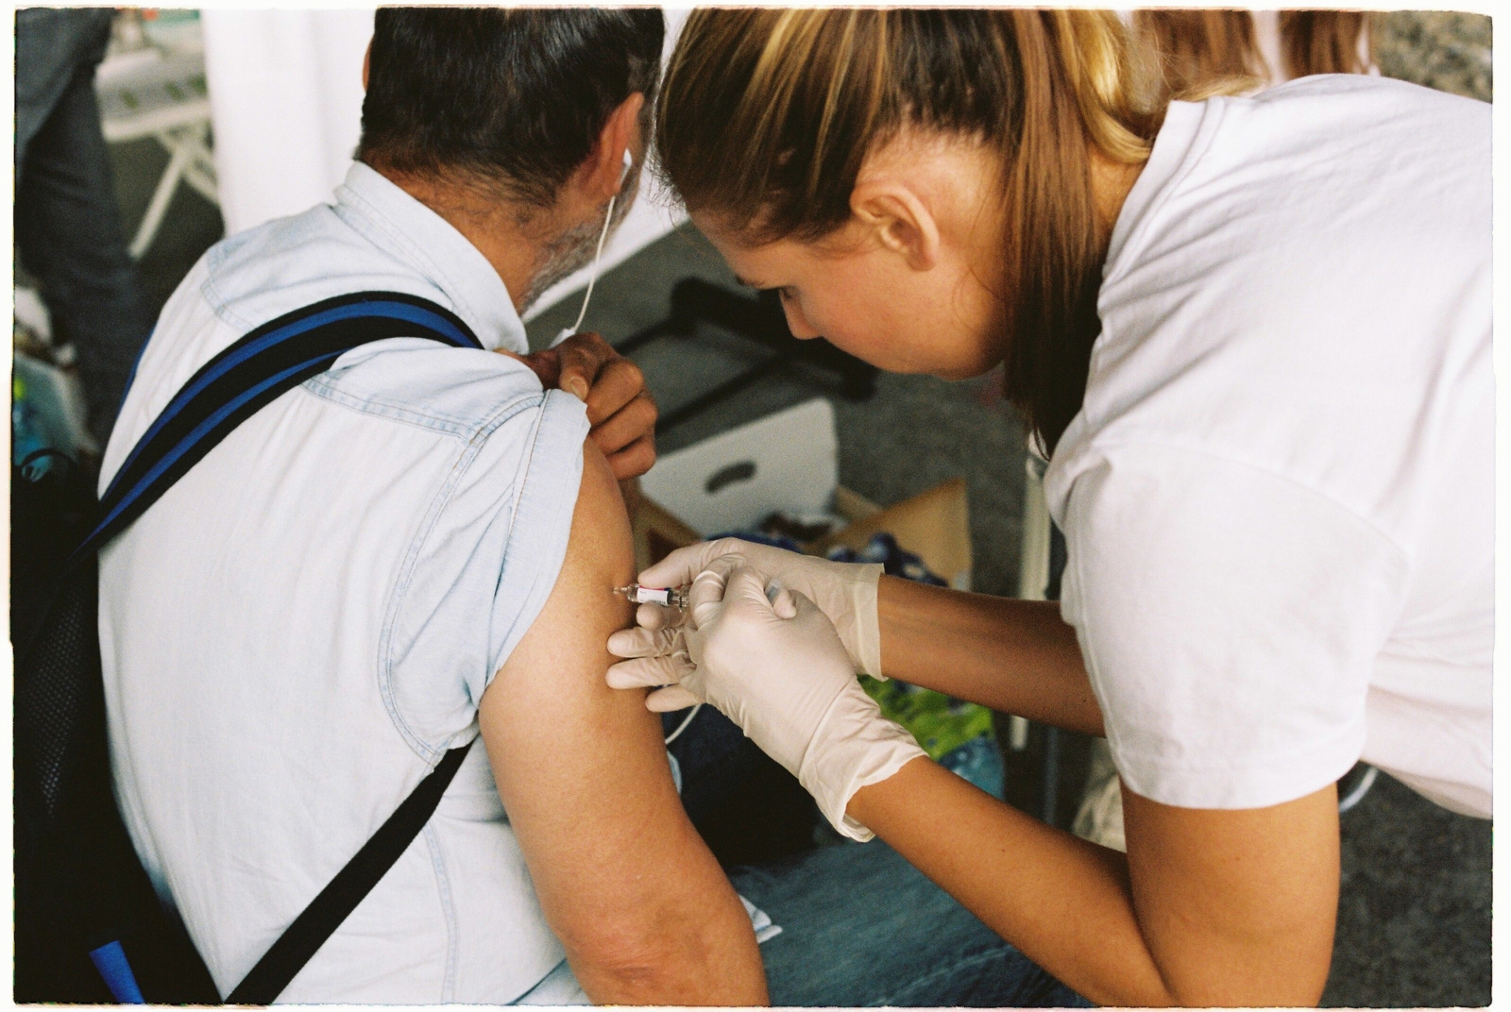
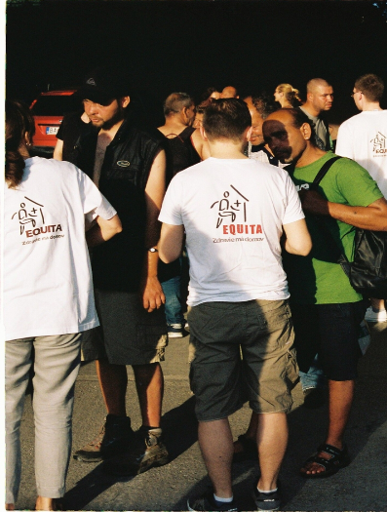
Začiatok roku 2020
Vôľa posunúť sa k pravidelnej práci v komunitách
Grant Nadácie Granvia na projekt "Zdravotníci na ulici"
Rozbehnutý nábor nových členov
Osvedčená spolupráca s Klinika infektológie a geografickej medicíny UNB
Notes:
Type your notes

Slide 5
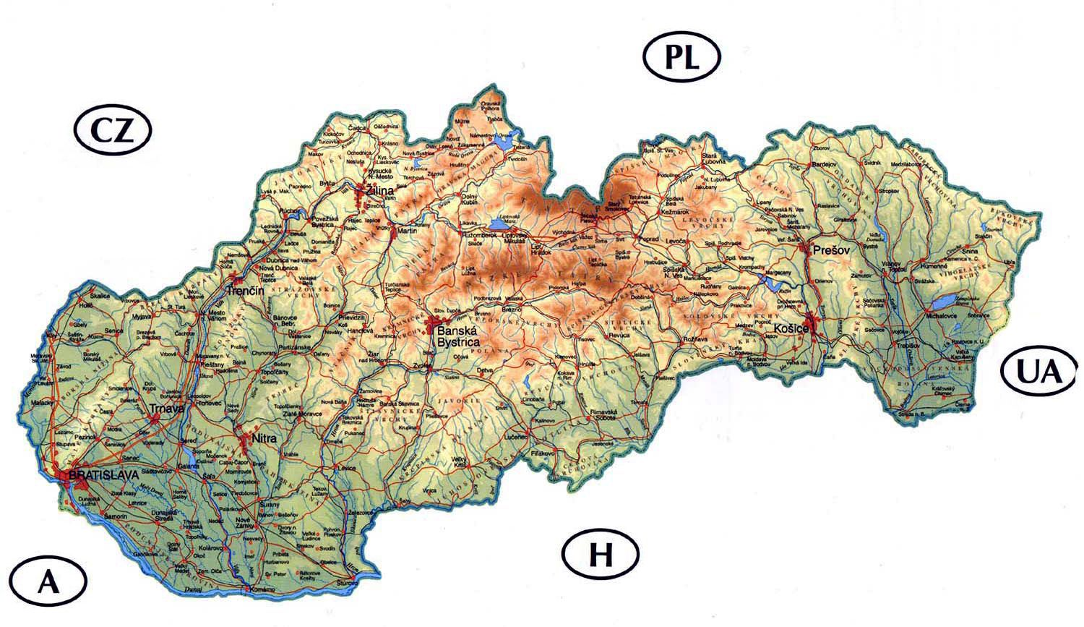
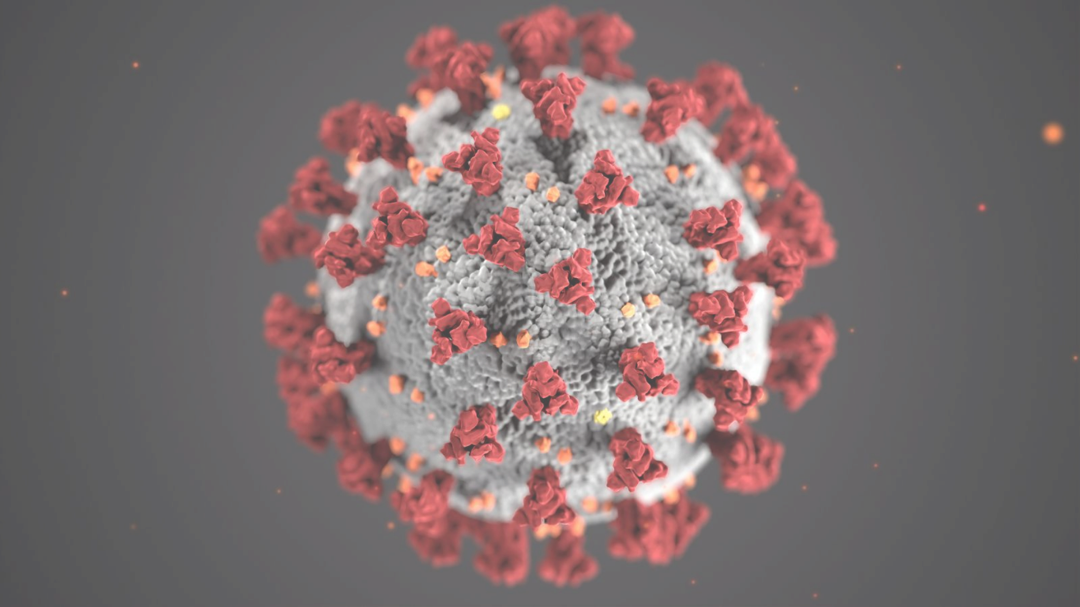
Február 2020...
Notes:
Type your notes

Slide 6
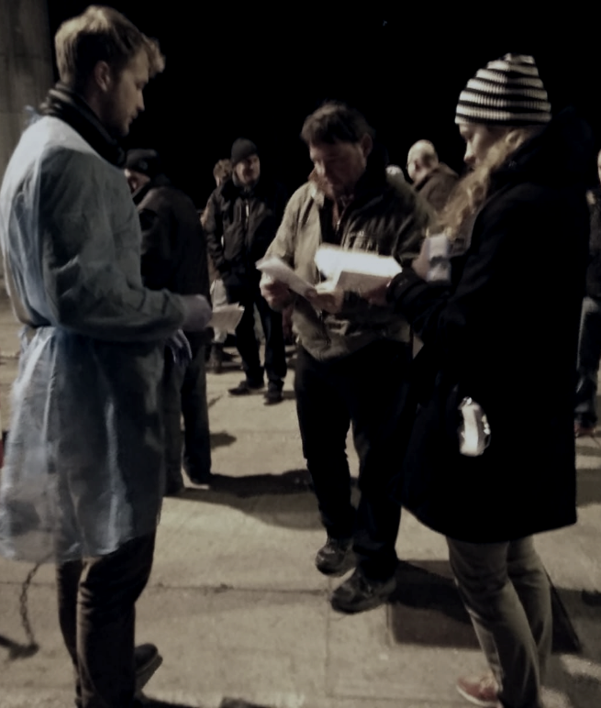
Rozhodnutie zapojiť sa
Osveta - letáky, informačná kampaň
Podpora iných organizácií - režimy, poradenstvo, zdravotnícke konzultácie, informácie, epidemiologická podpora
Sprostredkovanie zásob - OOPP, dezinfekcia
FEBRUÁR/MAREC
Informačná kampaň pod Mostom Lafranconi
Notes:
Type your notes

Slide 7
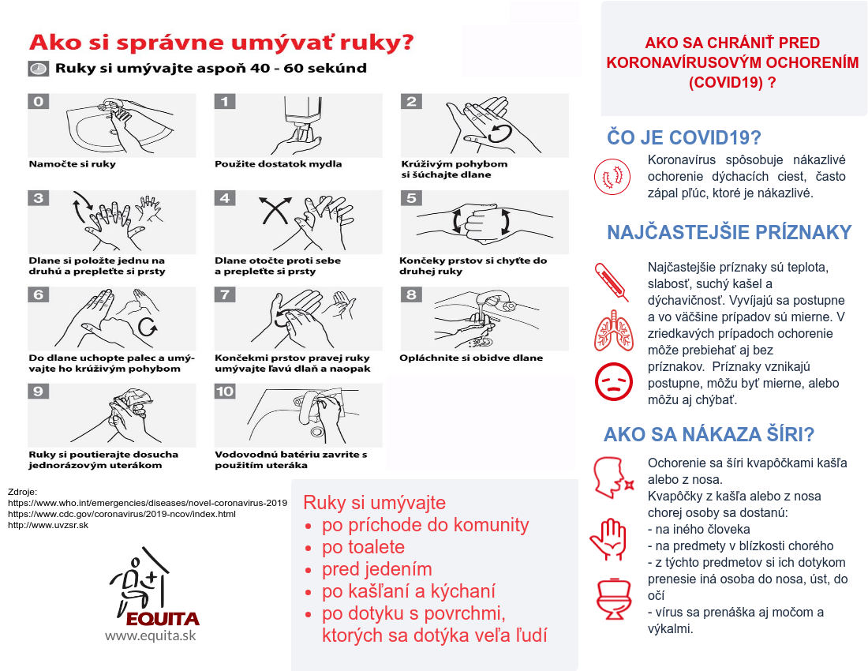
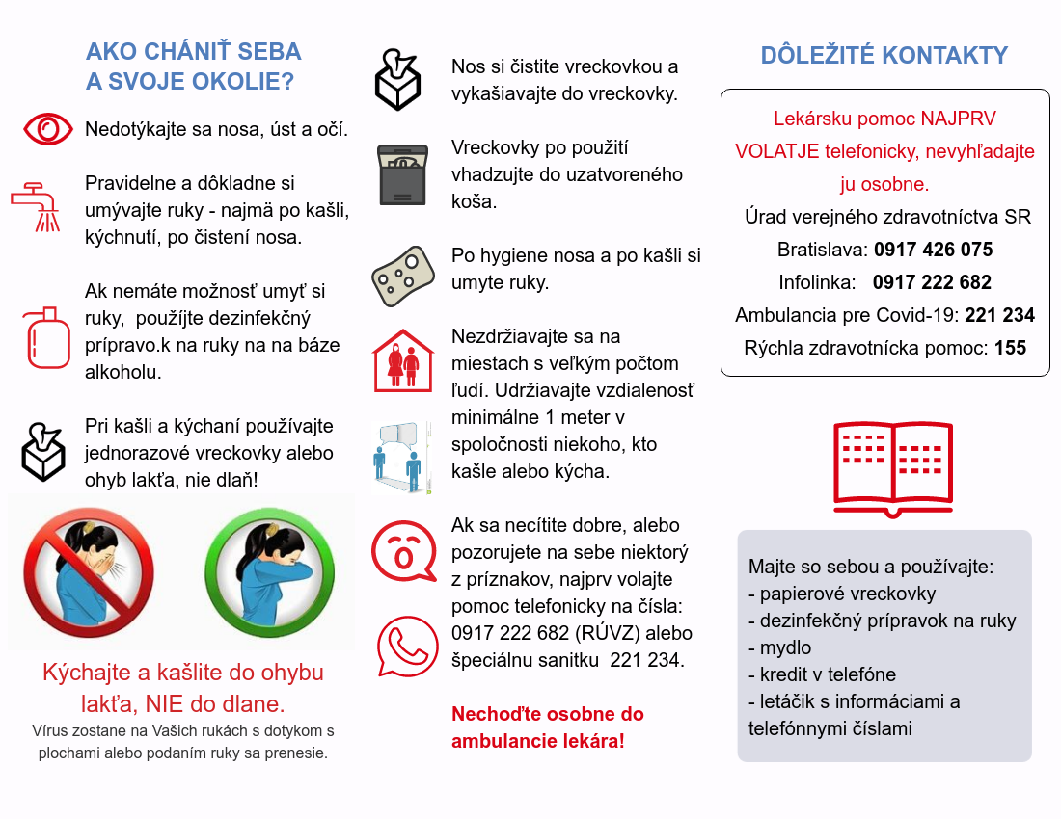
Pripravenosť
Autorita a stratégia
Spoľahlivý zdroj informácií - MZ SR, WHO, FEANTSA, ÚVZ SR
Informovanosť
Analýza, aplikácia a zdieľanie informácií v organizácii a klientom
Úprava štruktúr a procesov
Zmeny v zariadení a toku klientov, karanténne miestnosti, zmena počtu klientov, nastavenie práce v teréne (rozostupy, protiepidemické opatrenia)
OOPP
Dostatočné zásoby, správne používanie, správna eliminácia
Monitoring - klientov, zamestnancov, hostí
Sledovanie telesnej teploty a respiračných symptómov u každého
Kontingenčný plán
V prípade situácie postup akcie, kontakty, komunikácia, ... + evalvácia
Notes:
Type your notes

Slide 8
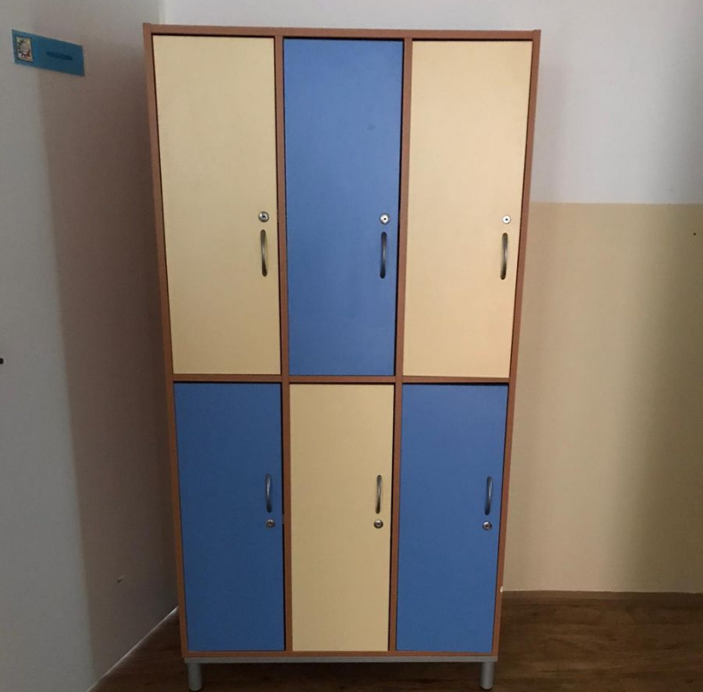
Úprava misie EQUITY
1. Prispôsobiť aktivity na zvládnutie pandémie Covid-19 a výrazne navýšiť počet dobrovoľníkov.
2. Prioritne podporovať zdravotnícky systém, pomáhať zdravotníkom v teréne aj v identifikácii zdrojov.
3. Zameriavať sa na detekciu a riešenie prípadov nákazy v komunitách marginalizovaných skupín, aby mali prístup k diagnostike a zdravotnej starostlivosti.
Notes:
Type your notes

Slide 9
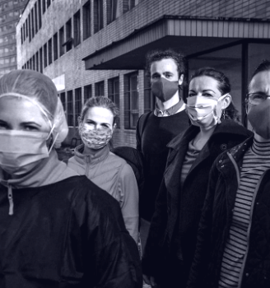
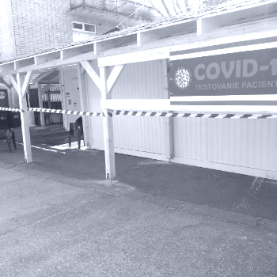
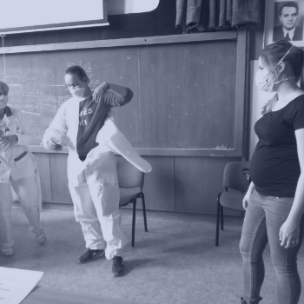
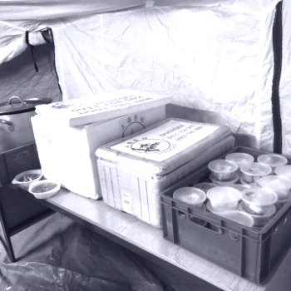
MOBILNÉ ODBEROVÉ MIESTO KRAMÁRE (MOM)
Univerzitná nemocnica Bratislava
18.3.2020
ODBEROVÉ KONTAJNERY
KOORDINAČNÝ TÍM
ŠKOLENIA
PODPOROVATELIA
Notes:
Type your notes

Slide 10
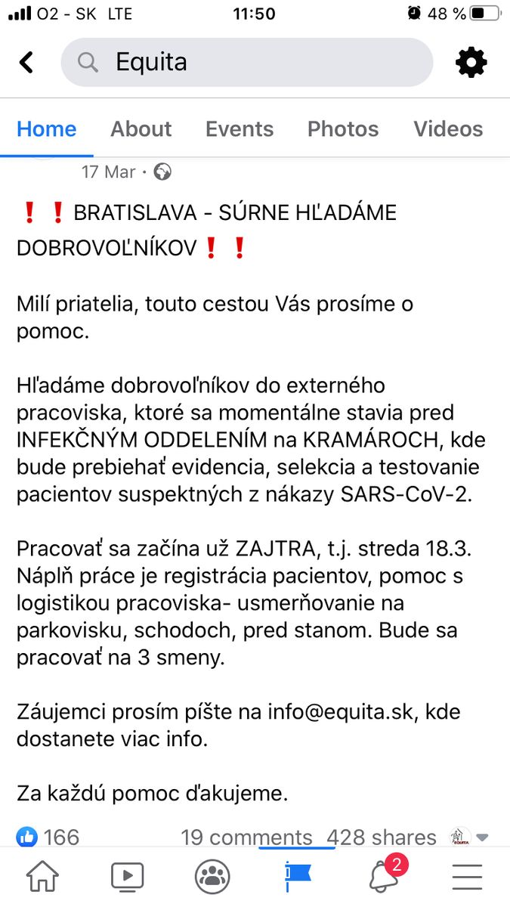
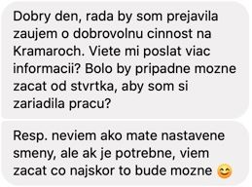
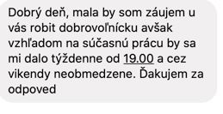
Nábor dobrovoľníkov pre MOM
výzva 17.3. - nástup 18.3.
počítalo sa s 24/7 zmenami
v priebehu 24 hodín sa prihlásilo 150 dobrovoľníkov
zdravotníci aj nezdravotníci
najčastejšia otázka o poskytnutí OOPP a bezpečnosť ich blízkych
motivácia:
Notes:
Type your notes

Slide 11
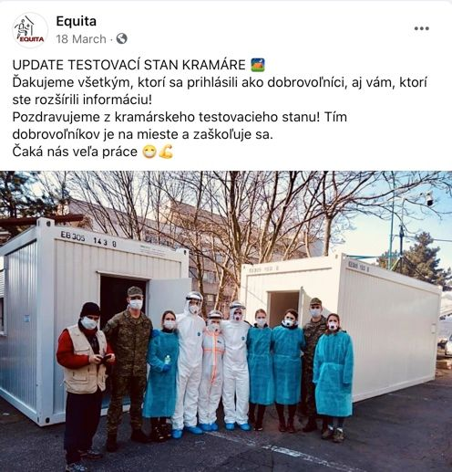
Práca dobrovoľníkov pre MOM
4 280 h 15.6.2020
45 dobrovoľníkov
4 + mesiacov
Notes:
Type your notes

Slide 12
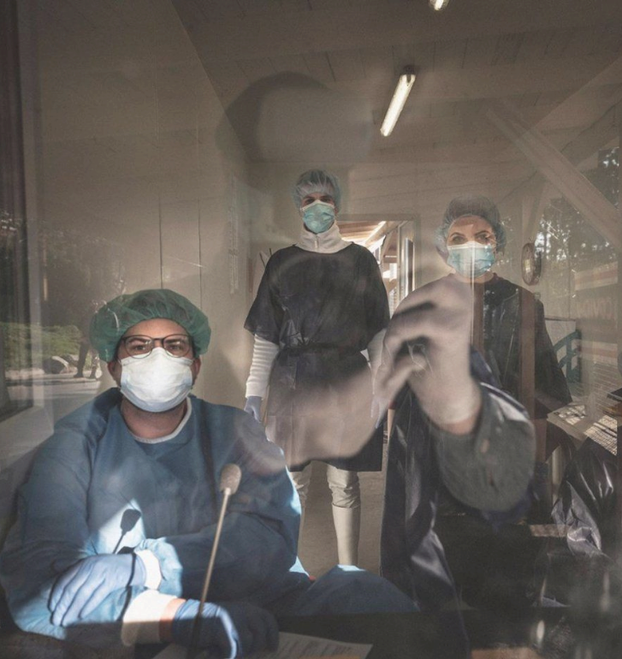
Čo sme sa naučili v MOM
Spolupráca MVO - zdravotnícky systém
Obojstranne prospešný, náväznosť ďalších projektov
Vstupné príležitosti
Osobné kontakty, spoločné skúsenosti, skúsenosť s MVO prácou
Kapacita testovať (v teréne)
Vyškolenie, lekári, materiál, následná starostlivosť
Administratívne bariéry
Nepripravenosť systému na netradičné riešenia
Nastavenie ľudí
Schopnosť reagovať rýchlo, kreatívne, odvážne
MOM nie je mobilné
MOM nie je dostupné pre všetkých
Foto: Boris Németh
Notes:
Type your notes

Slide 13
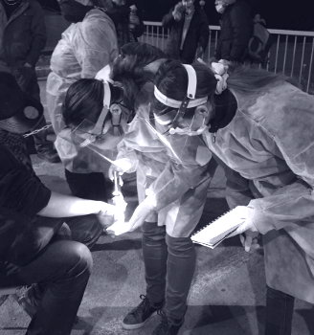
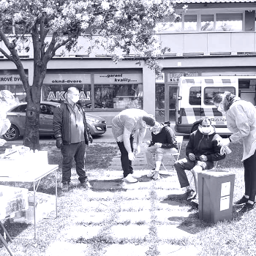
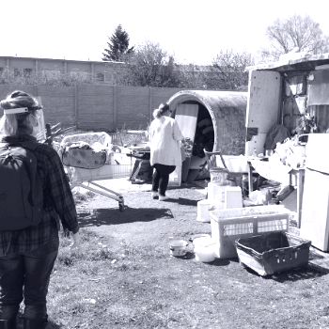
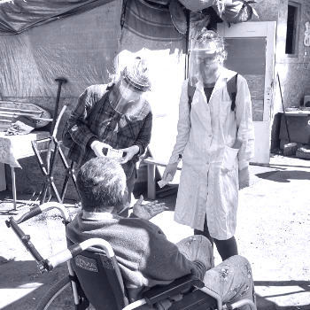
MOBILNÁ AMBULANCIA PRE ĽUDÍ
ZAŽÍVAJÚCICH BEZDOMOVECTVO
Bratislava
31.3.2020
Most Lafranconi
Ut- Št - (So)
Pentagon
Št
Case-manažment
Zátišie
Notes:
Type your notes

Slide 14
"
"
Mobilná ambulancia
Oslovilo ma, že som sa vedela pomerne rýchlo realizovať, využiť svoje schopnosti a skúsenosti. V Equite ma rýchlo zapojili do aktivít, hneď ma brali do terénu, aby som videla, ako veci fungujú. Pravidelné hovory, záujem o moju spätnú väzbu.
Čo ma udržalo? Vidím zlepšenie zdravotného stavu klientov.
Že niekomu uľavíme od bolesti.
Dáva to zmysel.
oslovili sme zdravotníkov, nezdravotníkov, koordinátorov, začali s 15 dobrovoľníkmi
pridali sa niektorí lekári aj medici z MOM
začali spoluprácu s www.profesia.sk a vytvorili databázu
pracovali z kufra osobného auta v laboratórnych plášťoch
pridali sme distribúciu OOPP, ošatenia, vody a hygienické balíčky
od 31.3. sme poskytli približne 430 zdravotníckych konzultácií
dnes pracujeme zo sanitky, ktorú nám požičiava prof. Krčméry
(dobrovoľníčka odpovedá na otázky o motivácii a zotrvaní v EQUITE)
Notes:
Type your notes

Slide 15
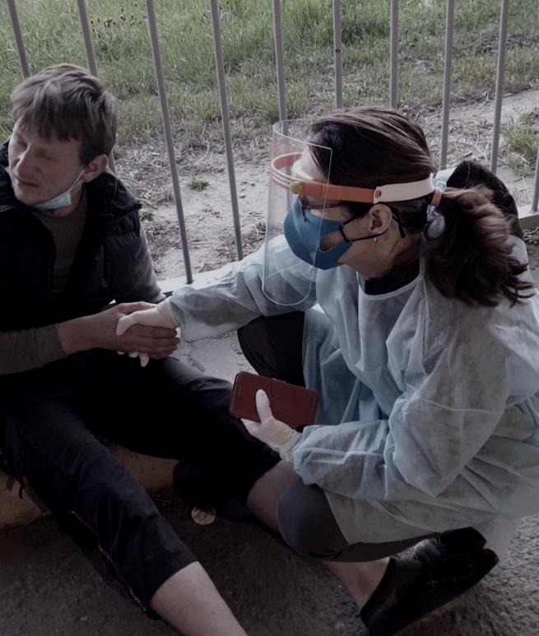
Mobilná ambulancia
Ako pracujeme v mobilnej ambulancii
Ošetrený je každý klient, ktorý má záujem, p.p. RZP a case-manažment, konzultácia s odborníkmi
Usilujeme o následnú ZS - kontakty na CPO, telemedicína
Súčasťou je psychosociálna podpora
Ku klientom individálny prístup, rozhovory, vzťahy
Potreba ošetrenia, konzultácií, rozhovorov a ľudského kontaktu je v čase krízy ešte výraznejšia.
Notes:
Type your notes

Slide 16
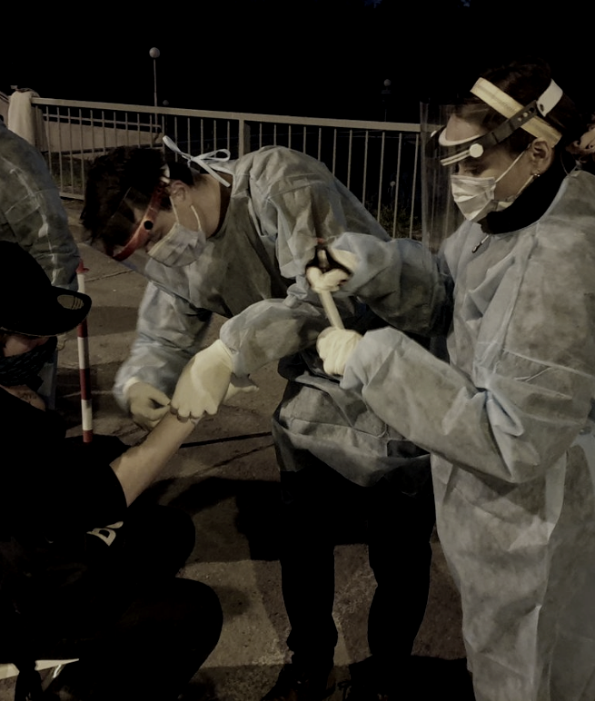
Mobilná ambulancia a korona
Monitorujeme teplotu a respiračné príznaky
Poskytujeme informácie a šírime zdravotnícku osvetu
Ponúkame možnosť testovania alebo navigácie v MOM
Distribuujeme OOPP
V rámci tímu špeciálny režim (OOPP, rozdelenie priestorov, malé tímy, dekontaminácia)
Riešenie Covid-19 je len jednou z rôznych služieb v teréne.
Notes:
Type your notes

Slide 17
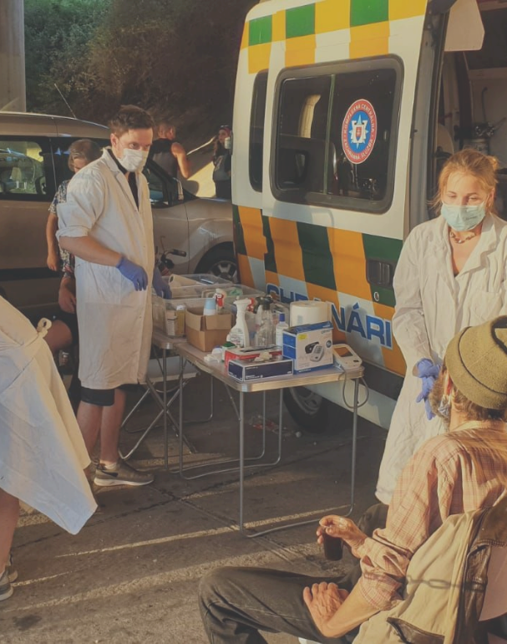
Čo sme sa naučili v teréne (1)
Tvrdší dopad koronakrízy na ľudí zažívajúcich bezdomovectvo
Preventívne bývanie - izolácia doma, zlý zdravotný stav, stres, prostriedky na OOPP, spoločenská izolácia.
(Ne)dostatok zdravotníckych pracovníkov v teréne
Paradoxy v dostupnosti dobrovoľníkov
Nedostupnosť zdravotnej starostlivosti - korona
Praktický lekár, e-recepty, telefón, volanie RZP a návšteva CPO, režimy v PZSS, problematika dlhov na ZP.
Foto: Boris Németh
Notes:
Type your notes

Slide 18
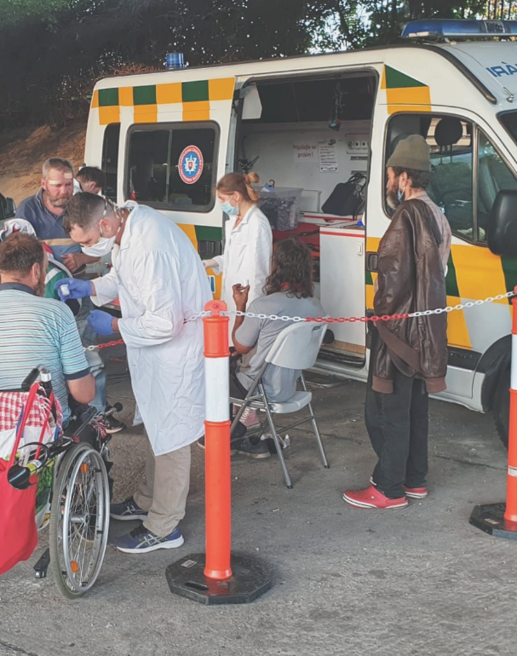
Čo sme sa naučili v teréne (2)
Terénna medicína
Legálnosť vs. legitimita, financovanie & udržateľnosť, veľa školiacich a príležitostí zvyšovania povedomia
Organizačné otázky
Miera zodpovednosti MVO za situáciu, bezpečnosť dobrovoľníkov, riešenie korona-situácií, "benefit-risk" akcií v teréne
Potreba organizácie v teréne so zdravotným zameraním
Zdravotne orientovaná MVO vie spájať socialne orientované MVO, verejnú správu a zdravotnicky systém.
Notes:
Type your notes

Slide 19
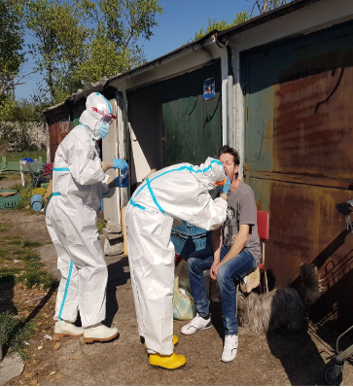
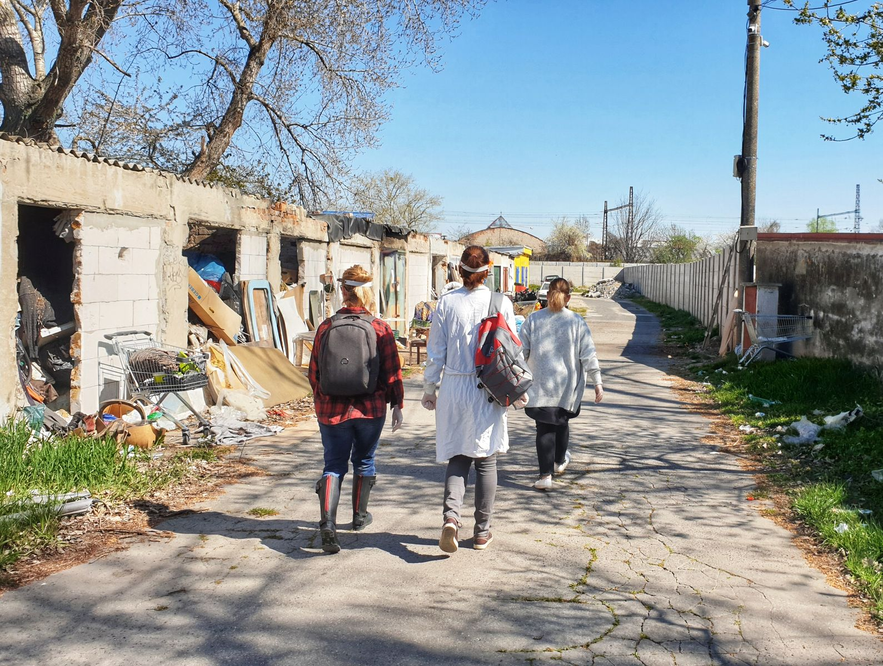
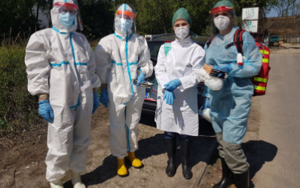
V teréne sme realizovali 2 akcie so zameraním na RT-PCR testovanie popri ostatných službách plánované s terénnym sociálnym pracovníkom.
TESTOVANIE
TESTOVALI SME ĽUDÍ, KTORÍ NÁS POZNALI Z PREDCHÁDZAJÚCICH NÁVŠTEV.
Myšlienkou bolo "predĺžiť" dosah MOM pre indikovaných klientov.
Testovanie bolo predstavené klientom ako možnosť, presne tak, ako sa iní ľudia rozhodnú dať otestovať.
Počas návštevy sme riešili rôzne ďalšie zdravotné potreby.
Notes:
Type your notes

Slide 20
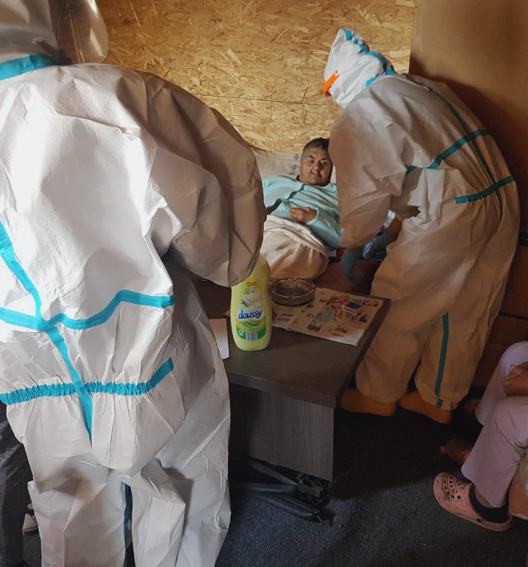
Vzťahy s klientmi - pacientmi
Dôvera, vybudované vzťahy.
Otázky následných scenárov otvorene diskutované.
Indikácia odberu
Znížený prah indikácií s ohľadom na individuálnu situáciu klienta.
Dobrovoľnosť
TESTOVANIE
"Nie" je postačujúca odpoveď.
ČO SME SA NAUČILI
Komunikácia zmyslu testovania
Záruka vôle klienta dať sa otestovať.
Spolupráca pre následné kroky a podporu
S "domácim" sociálnym pracovníkom a odborníkmi - infektológmi.
V malom a nízkoprofilovom šate
Testovanie je len jednou z viacerých poskytovaných služieb v teréne.
Notes:
Type your notes

Slide 21
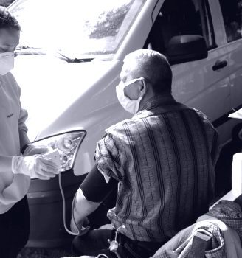
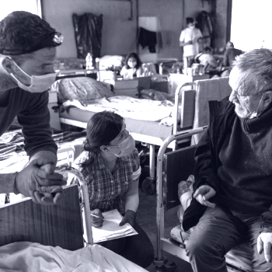
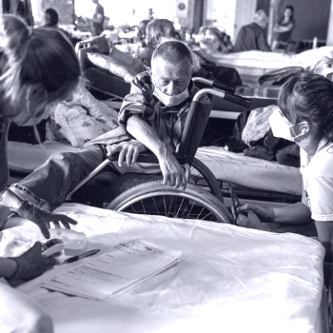
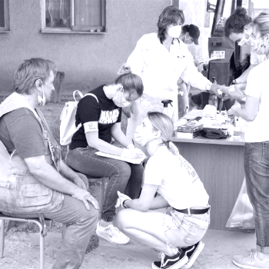
POST-KRÍZOVÝ SKRÍNING ZDRAVOTNÉHO STAVU KLIENTOV V TERÉNE
Košice
19.5.2020 & 20.6.2020
Notes:
Type your notes

Slide 22
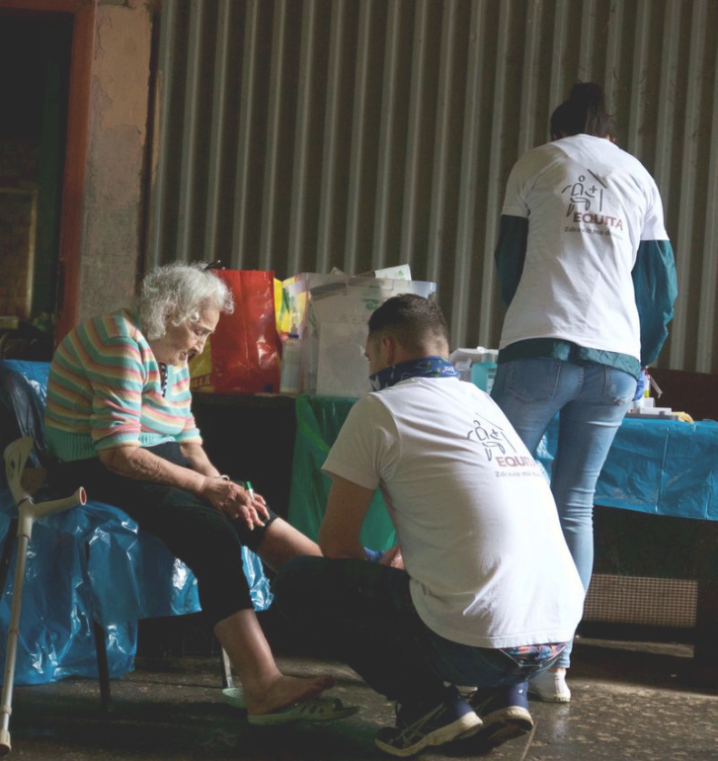
Skríning - Útulok Oáza
Ciele:
Prehľad o zdravotnom stave, vnímaných potrebách, dostupnosti ZS
Plošné meranie tlaku, pulzu, glykémie
Ošetrenie rán a manažment akútnych stavov
Základy sociálnej diagnostiky
Skríning príznakov Covid-19
Založenie provizórnej zdravotnej karty
Zoznam a sledovanie kritických klientov
Foto: Boris Németh
Notes:
Type your notes

Slide 23
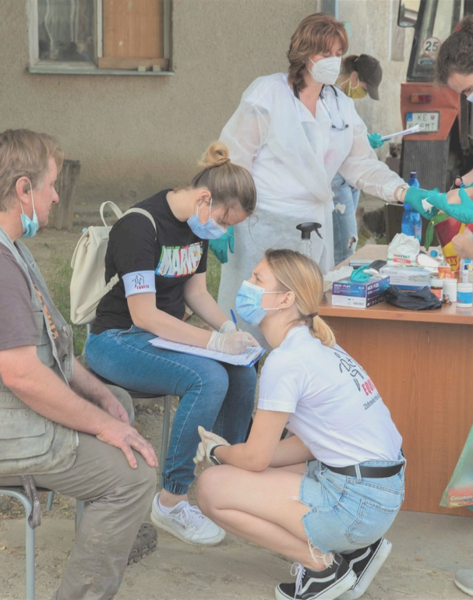
Zistenia skríningu
Dopad korony
Klienti sú buď bez strechy nad hlavou alebo týždne zavretí v zariadeniach bez možnosti ZS (1/3 hypertenzia, 25 hypertenzných kríz, 4 volania RZP)
Zbytočné utrpenie
Nedostupnosť liekov na chronické ochorenia, zhoršenie duševného zdravia, somatizácia, násilie
Potreba terénnej zdravotnej starostlivosti
Malý tím zdravotníkov dokáže efektívne sledovať a riešiť veľkú časť zdravotných problémov klientov v zariadeniach.
Širšie determinanty zdravia
Dôstojné bývanie, bezpečnosť a podporujúce siete.
Notes:
Type your notes

Slide 24
Zhrnutie
Spolupráca a partnerstvá
Pripravenosť
Nohy v teréne
1
2
3
Dobrovoľníctvo
Zvyšovanie kapacít
4
5
Notes:
Type your notes

Slide 25
Ľudia bez domova si ponúknutú pomoc veľmi vážia a ja som vždy odchádzala s dobrým pocitom a zaujímavým zážitkom zo stretnutia s človečenstvom v tej najsilnejšej koncentrácii.
Notes:
Type your notes

Slide 26
Ďakujeme
Notes:
Type your notes

